Slide 1
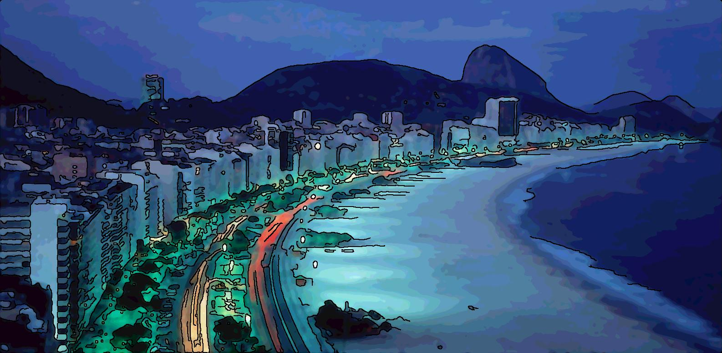
Toonify
VITOR RIBAS BANDEIRA
GUILHERME COELHO MINERVINO

Slide 2
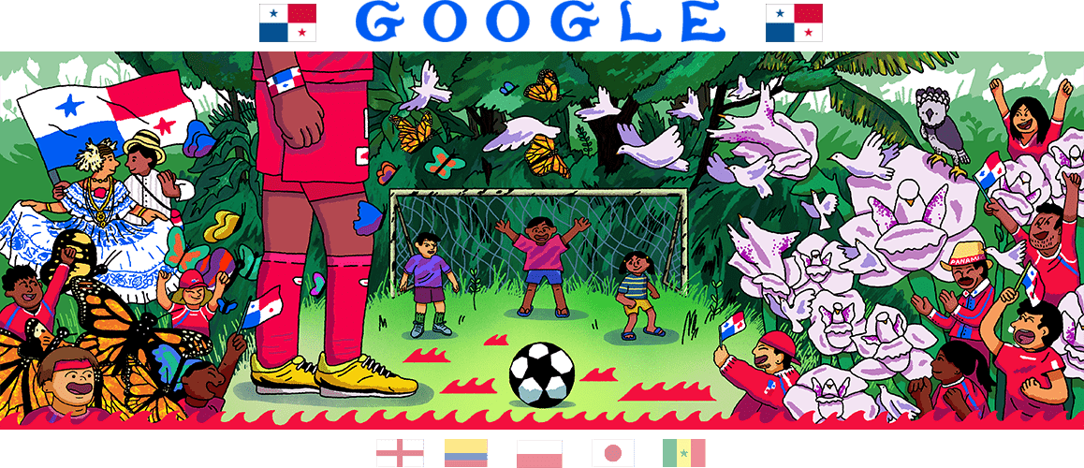
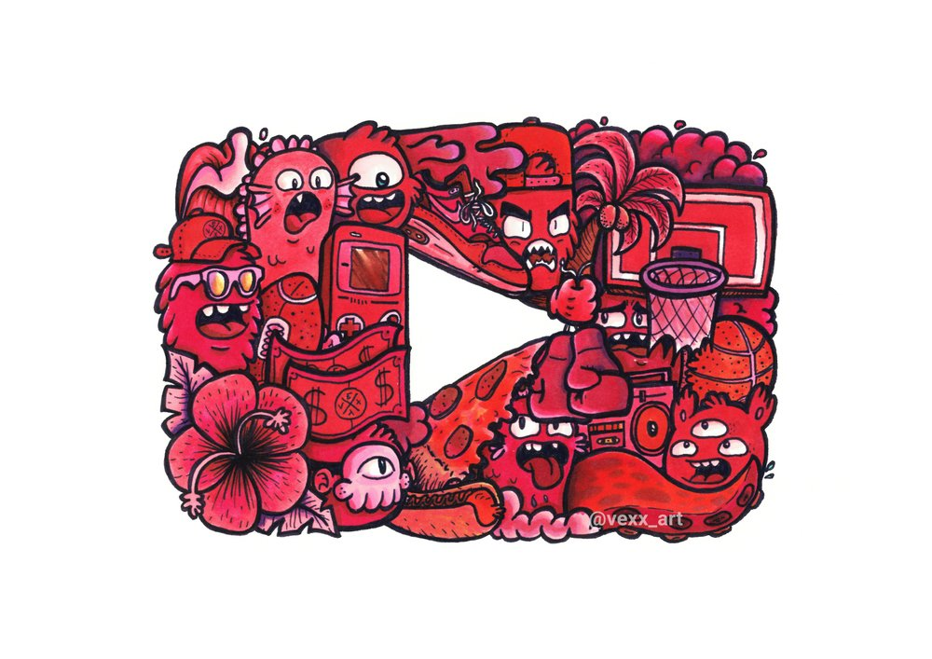
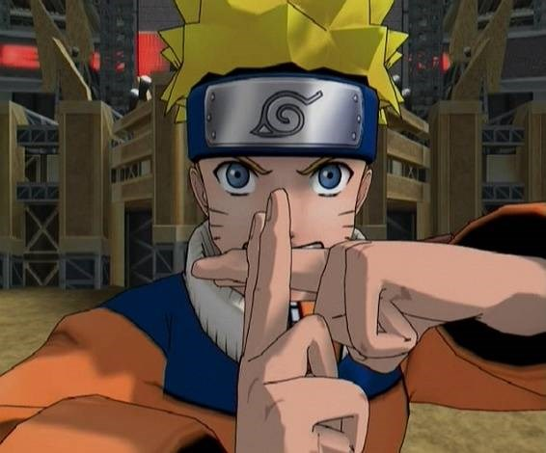
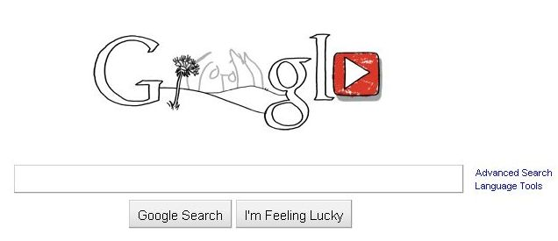
Introdução
Estratégia de Marketing
Beleza Estética
Cel-Shading
Usado em Filmes e Jogos

Slide 3
Processamento de bordas
RGB -> Grayscale
Filtro Mediana
Detecção de bordas
Dilatação de bordas
Filtragem de borda
Mudança na cor da borda
Adição das bordas na imagem de cores

Slide 4
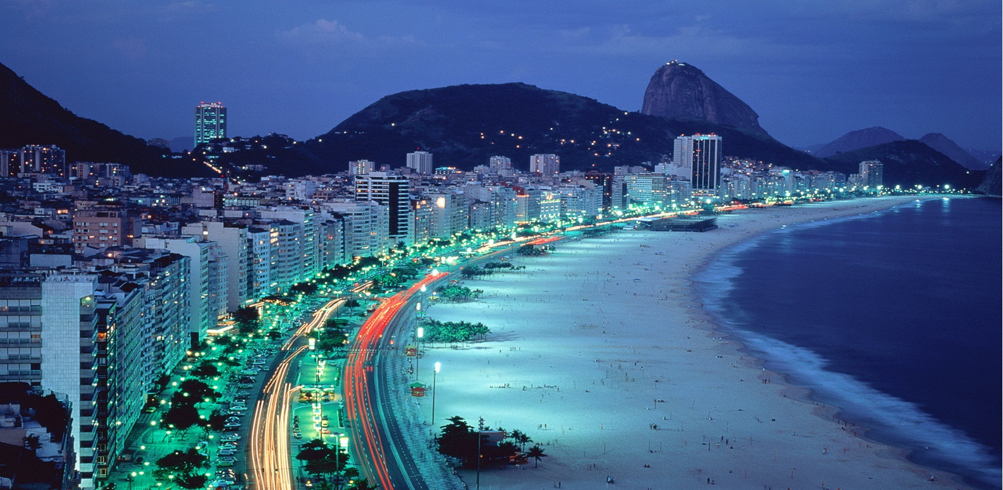
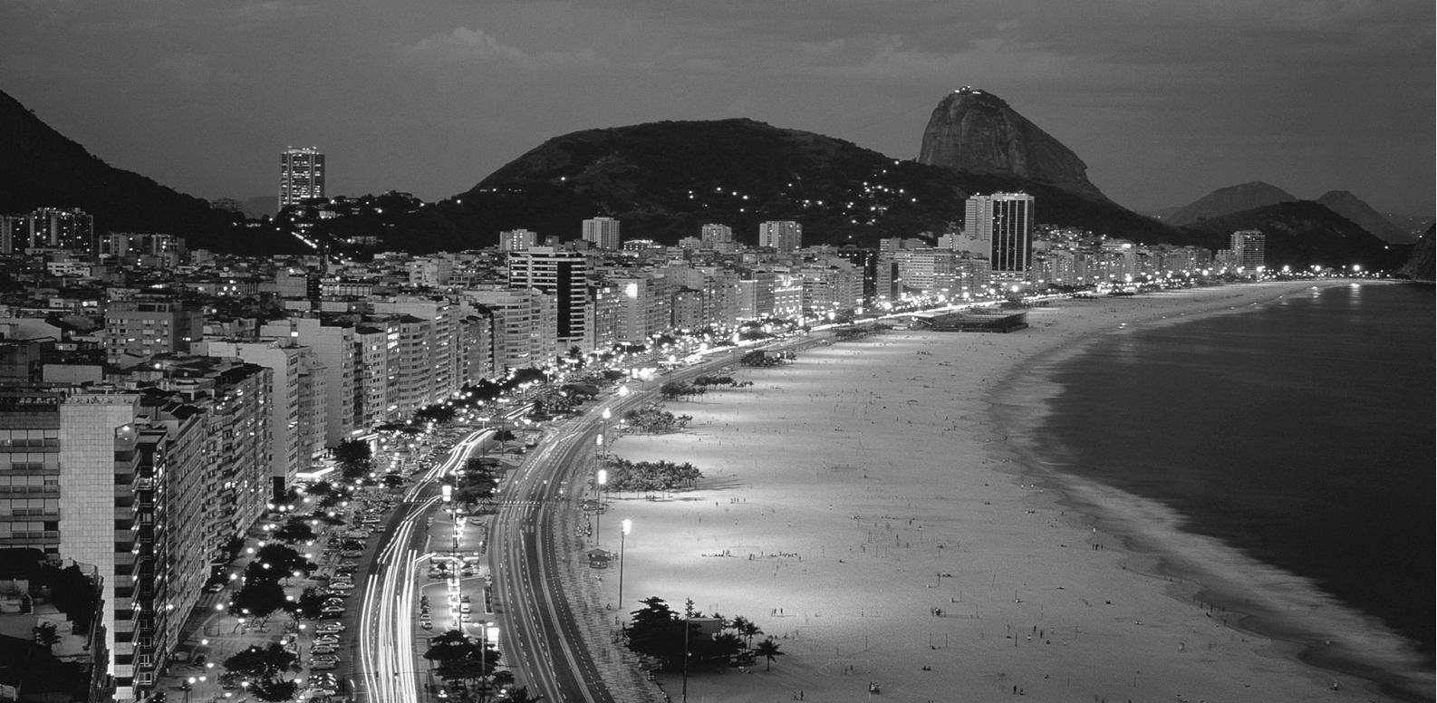
Conversão de RGB para grayscale
Imagemycbcr = Rgbtogray(imagem)
imagemGray = Imagemycbcr (: , : , 1)

Slide 5

Filtro Mediana
medfilt2 (imagemGray, [7 7]

Slide 6
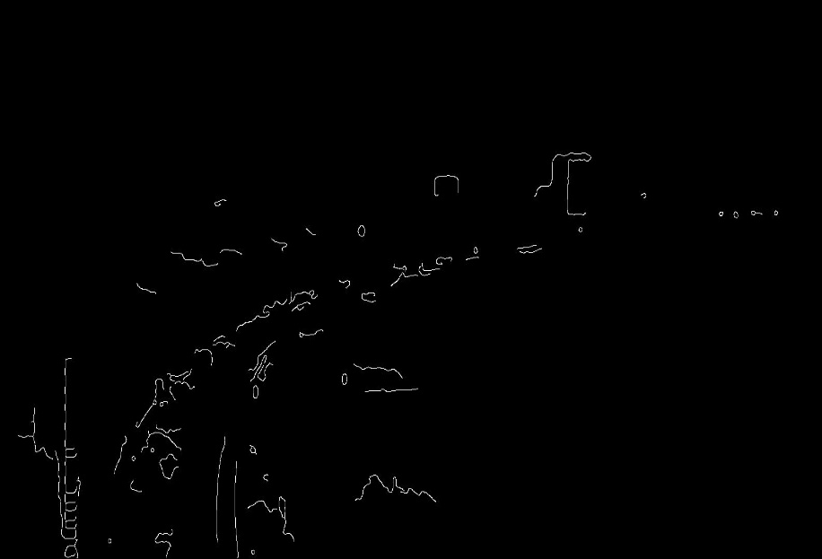
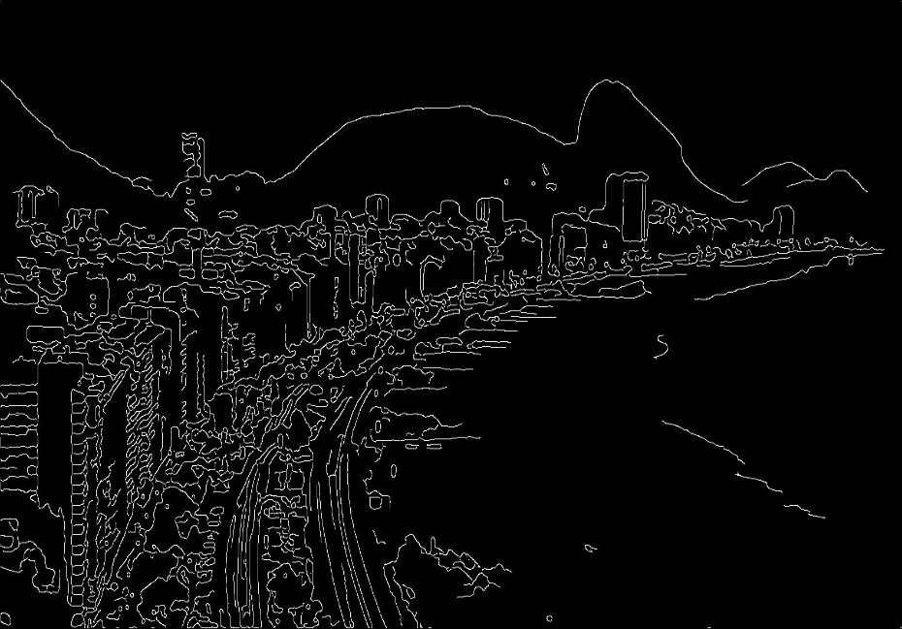
Detecção de bordas Canny
[0.25 0.6]
[0.07 0.2]
Bordas = Edge(image ,’Canny’, [Lt Ht])

Slide 7


Dilatação de bordas
Bordasdilatadas = Imdilate(bordas , strel (‘square’ , 2)

Slide 8
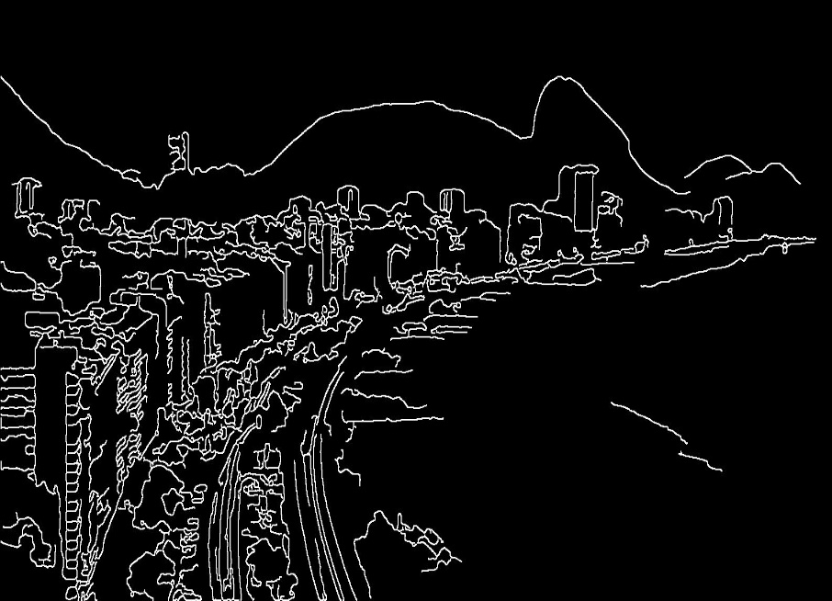
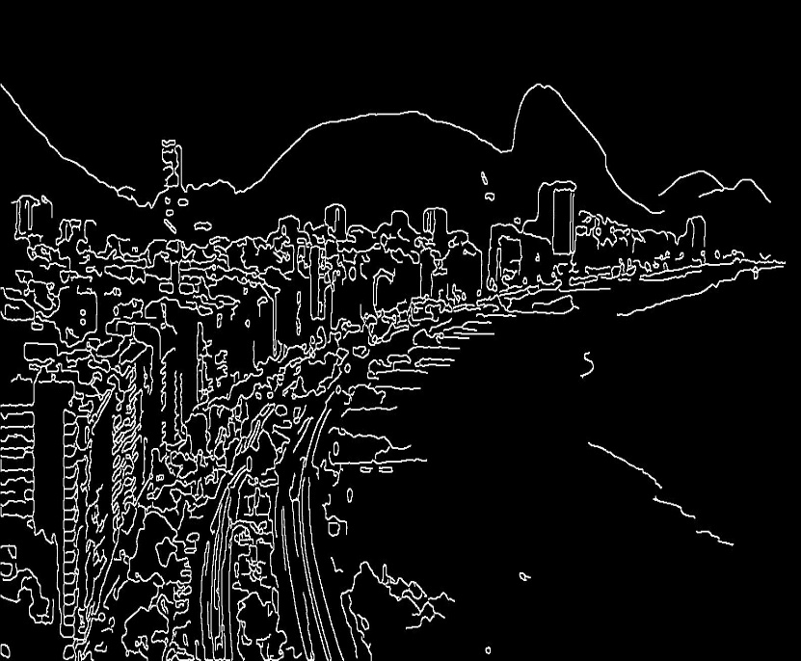
Filtro de bordas
t_hold = 200
t_hold = 50
bwareaopen(bordasDilatadas,t_hold,Conn)

Slide 9
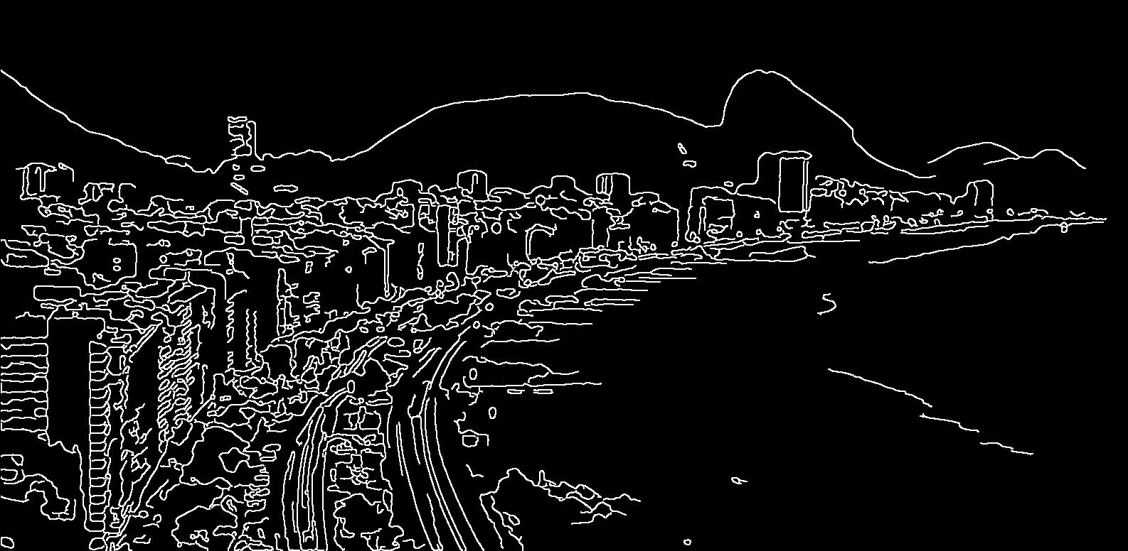
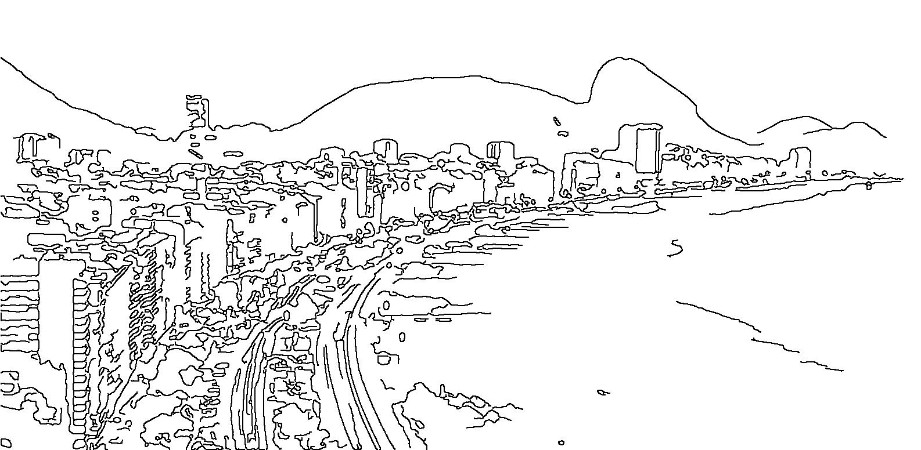
Mudança de cor das bordas
A = Imcomplement(B)

Slide 10
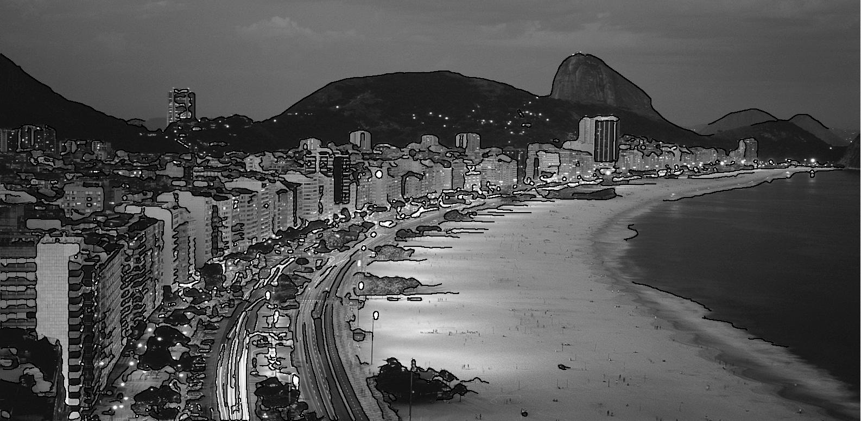
Adicionar bordas na imagem
C = immultiply(A,B)

Slide 11
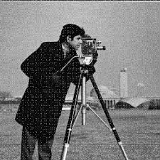
Color Processing
Filtragem Mediana

Slide 12
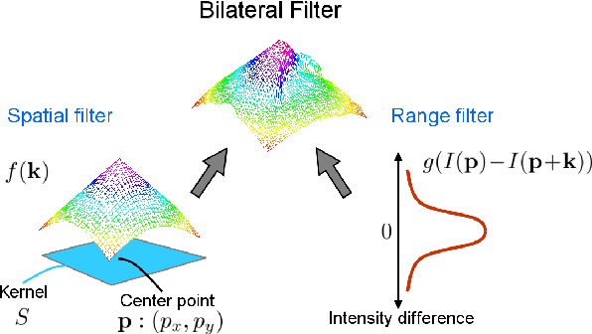
Color Processing
2. Filtragem Bilateral

Slide 13
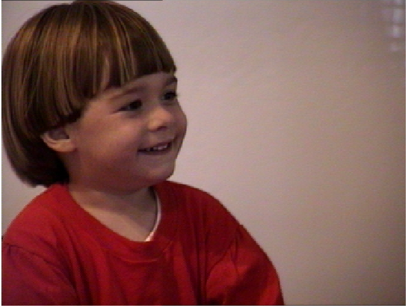
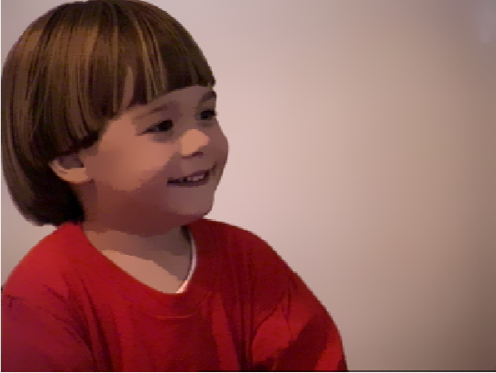

Slide 14
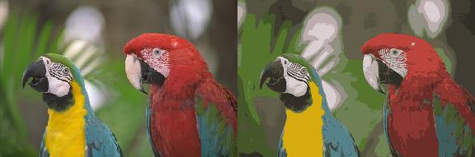
Color Processing
3. Quantização de cores

Slide 15
 | 115 imagens | 20 imagens
Tempo de execução total | +-25 segundos | +- 2 minutos e 13 segundos
Tempo de execução por imagem | 3,65 segundos por imagem | 0,22 segundos por imagem
Tamanho arquivo (MB) | 19,6 -> 7,30 | 48,5 MB -> 28,2
Tamanho médio da imagem | 170 KBytes | 2,425 MB

Slide 16
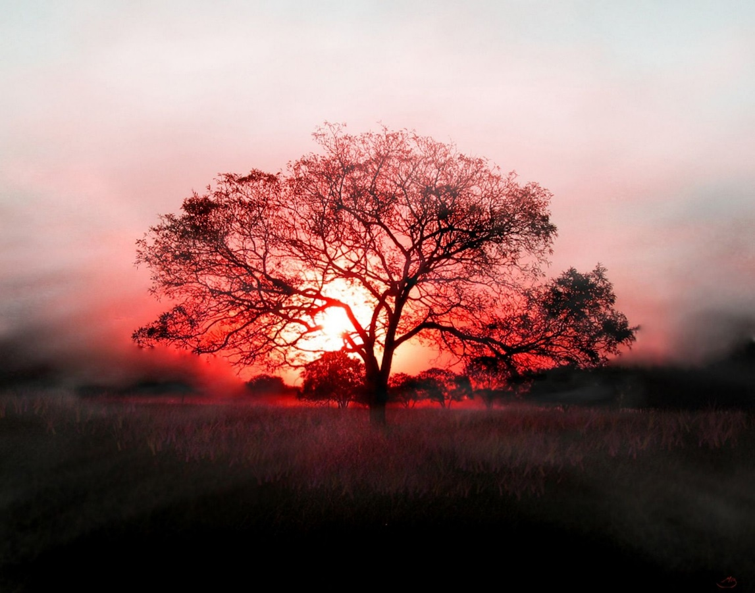
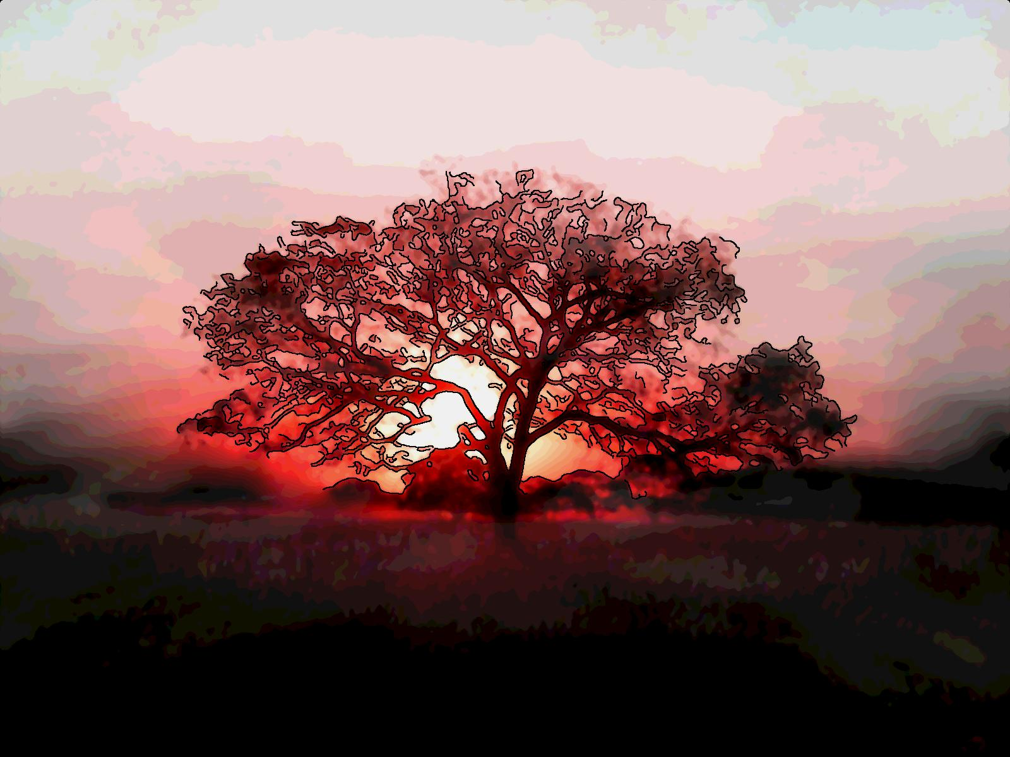

Slide 18
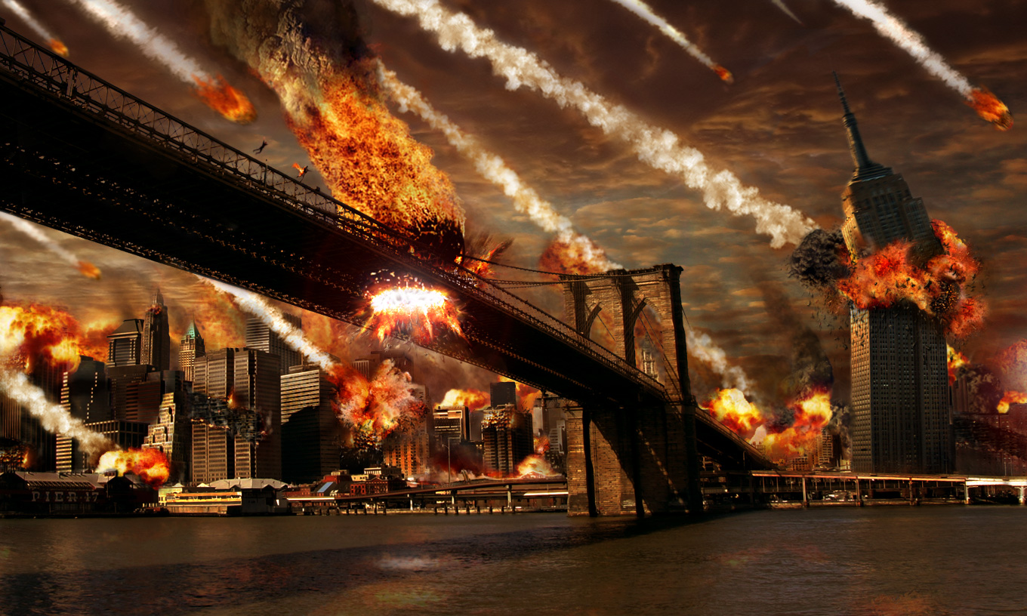
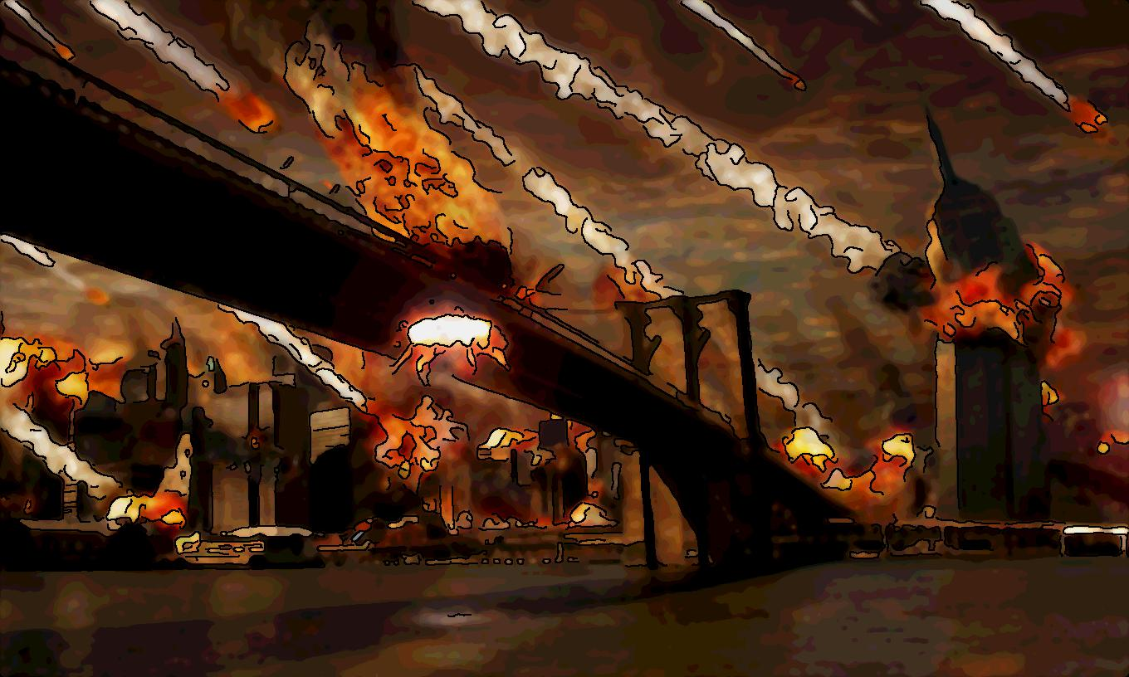

Slide 19
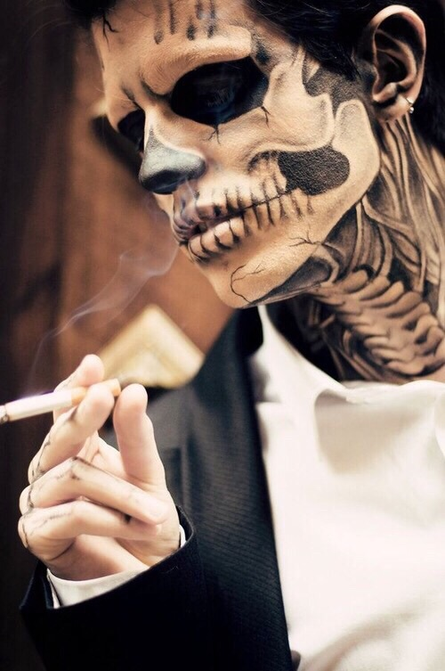
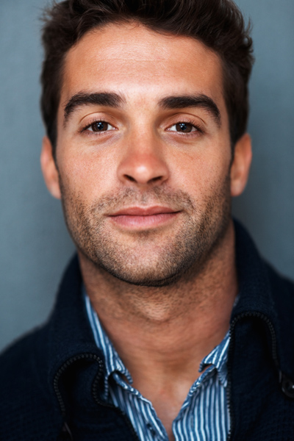
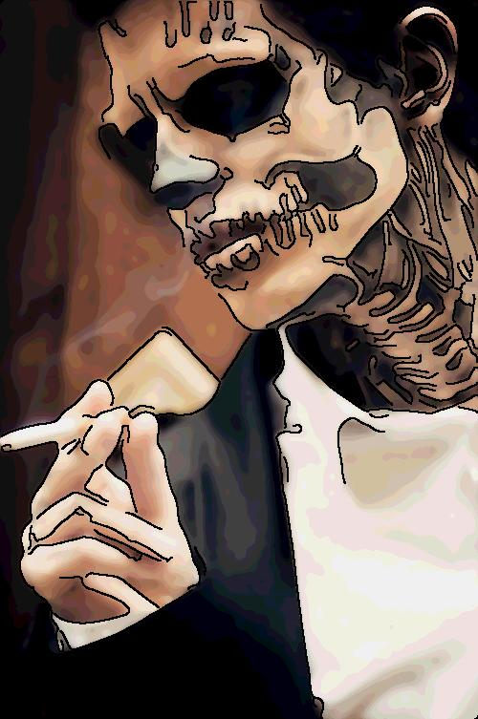
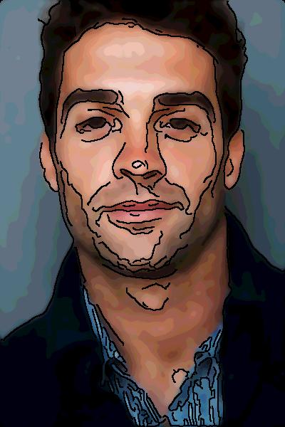
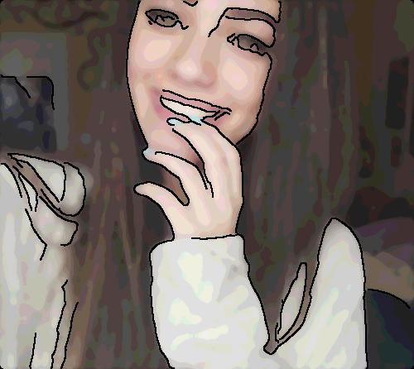
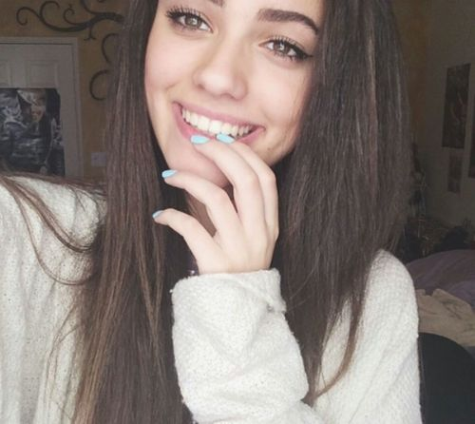
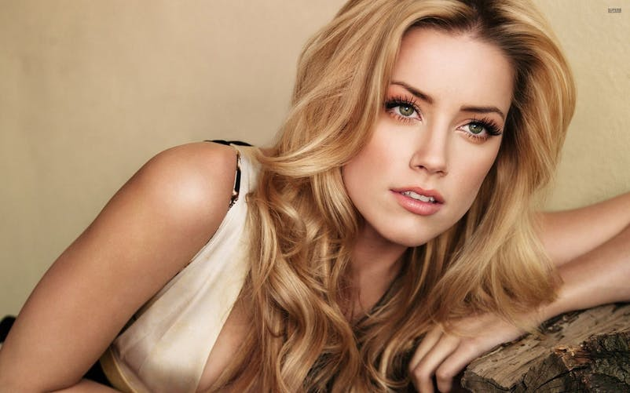
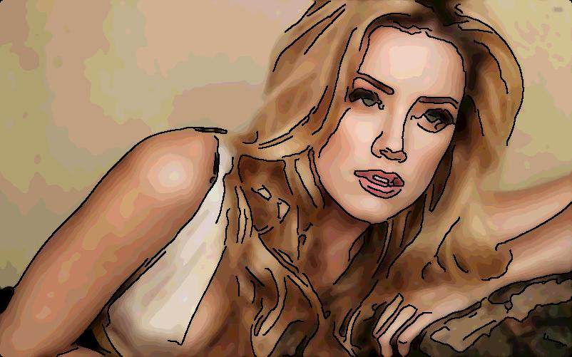

Slide 20
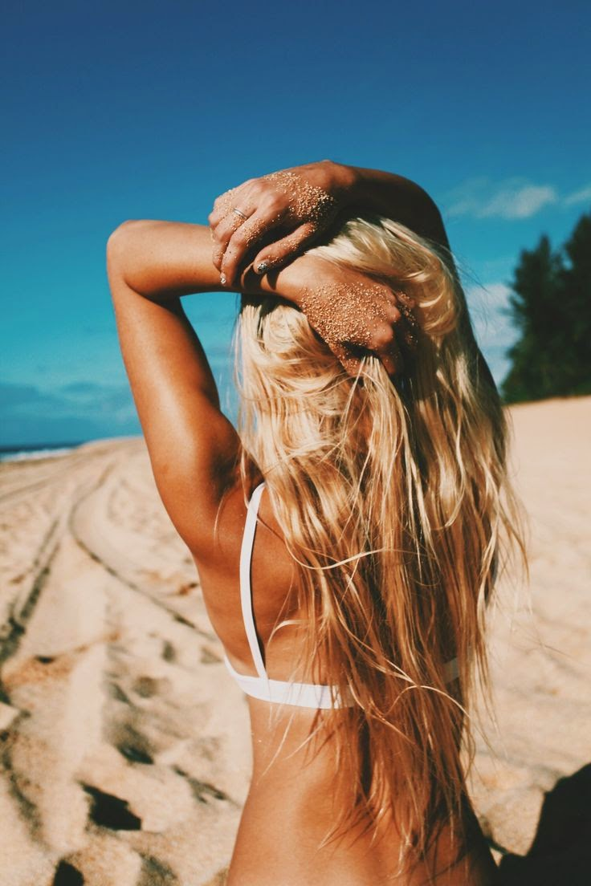
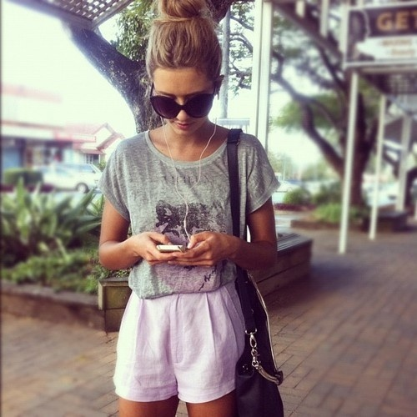
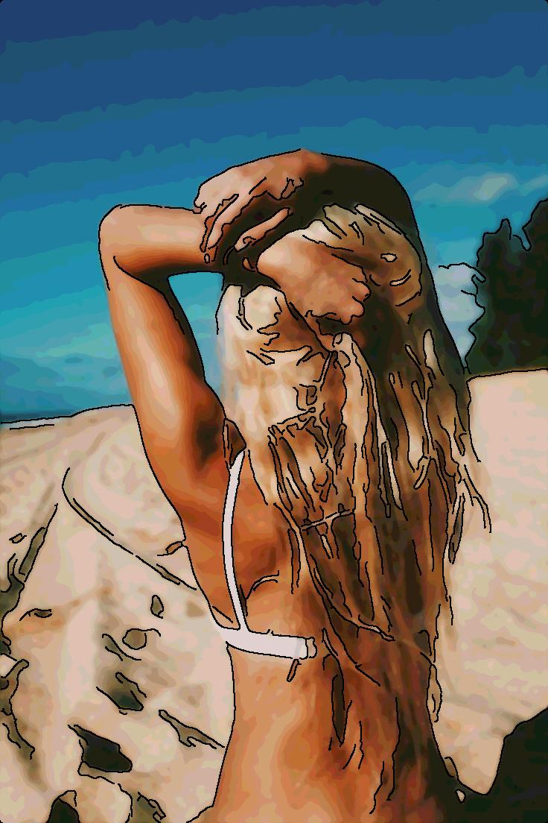
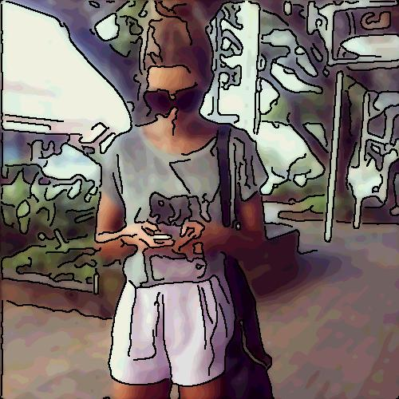

Slide 21
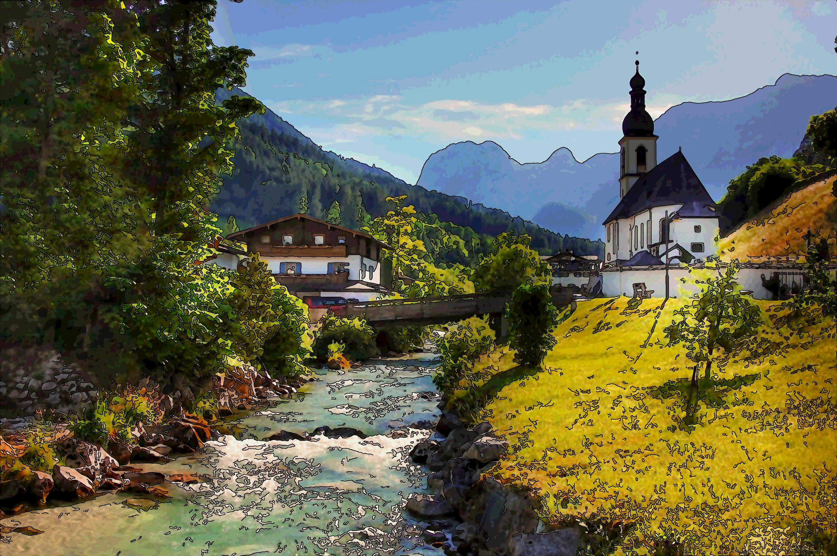

Slide 22
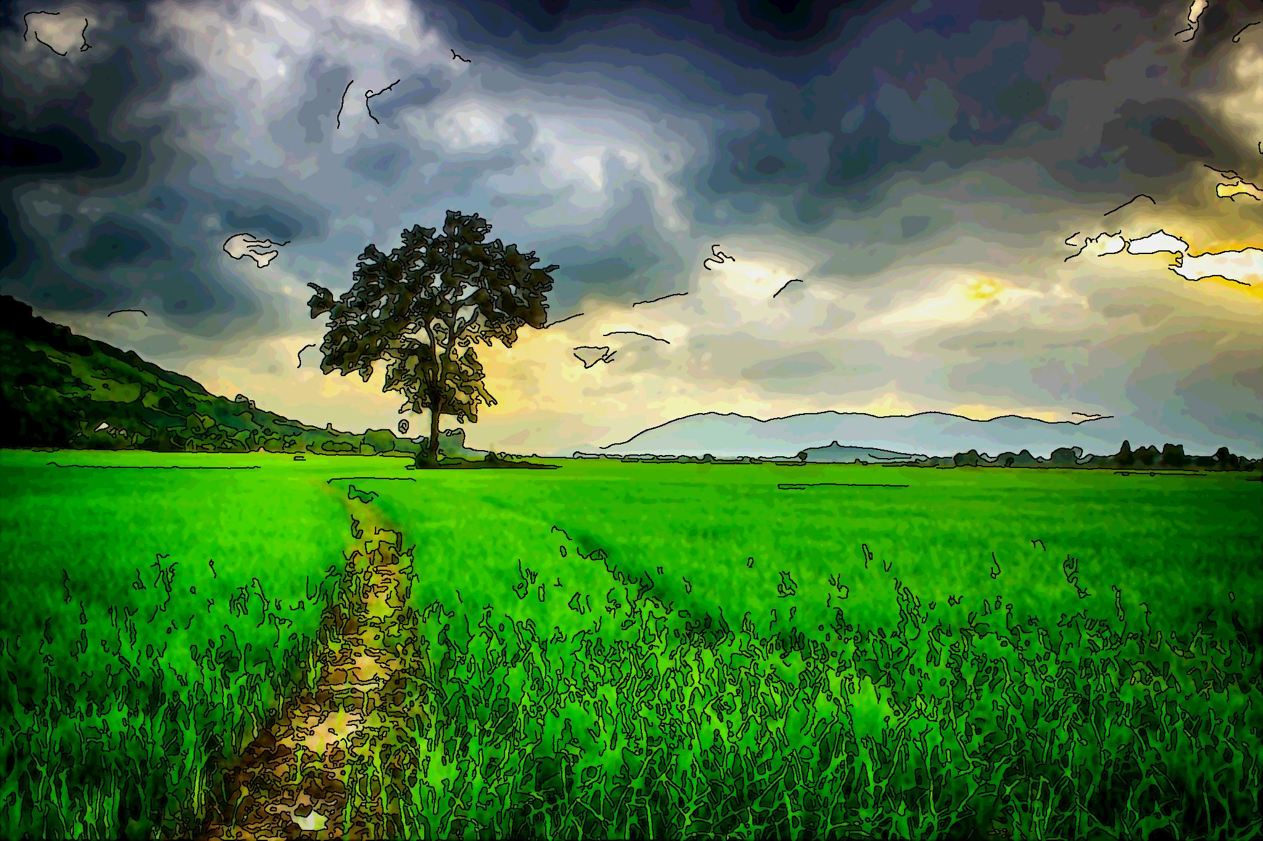

Slide 23
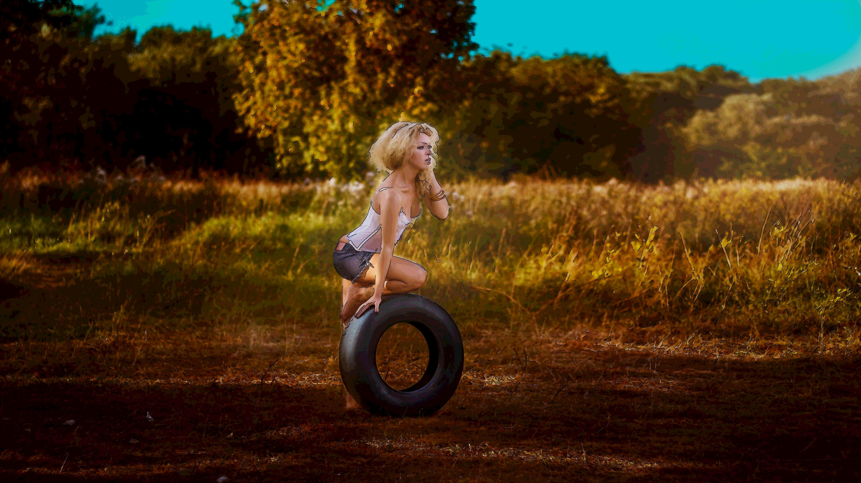

Slide 24
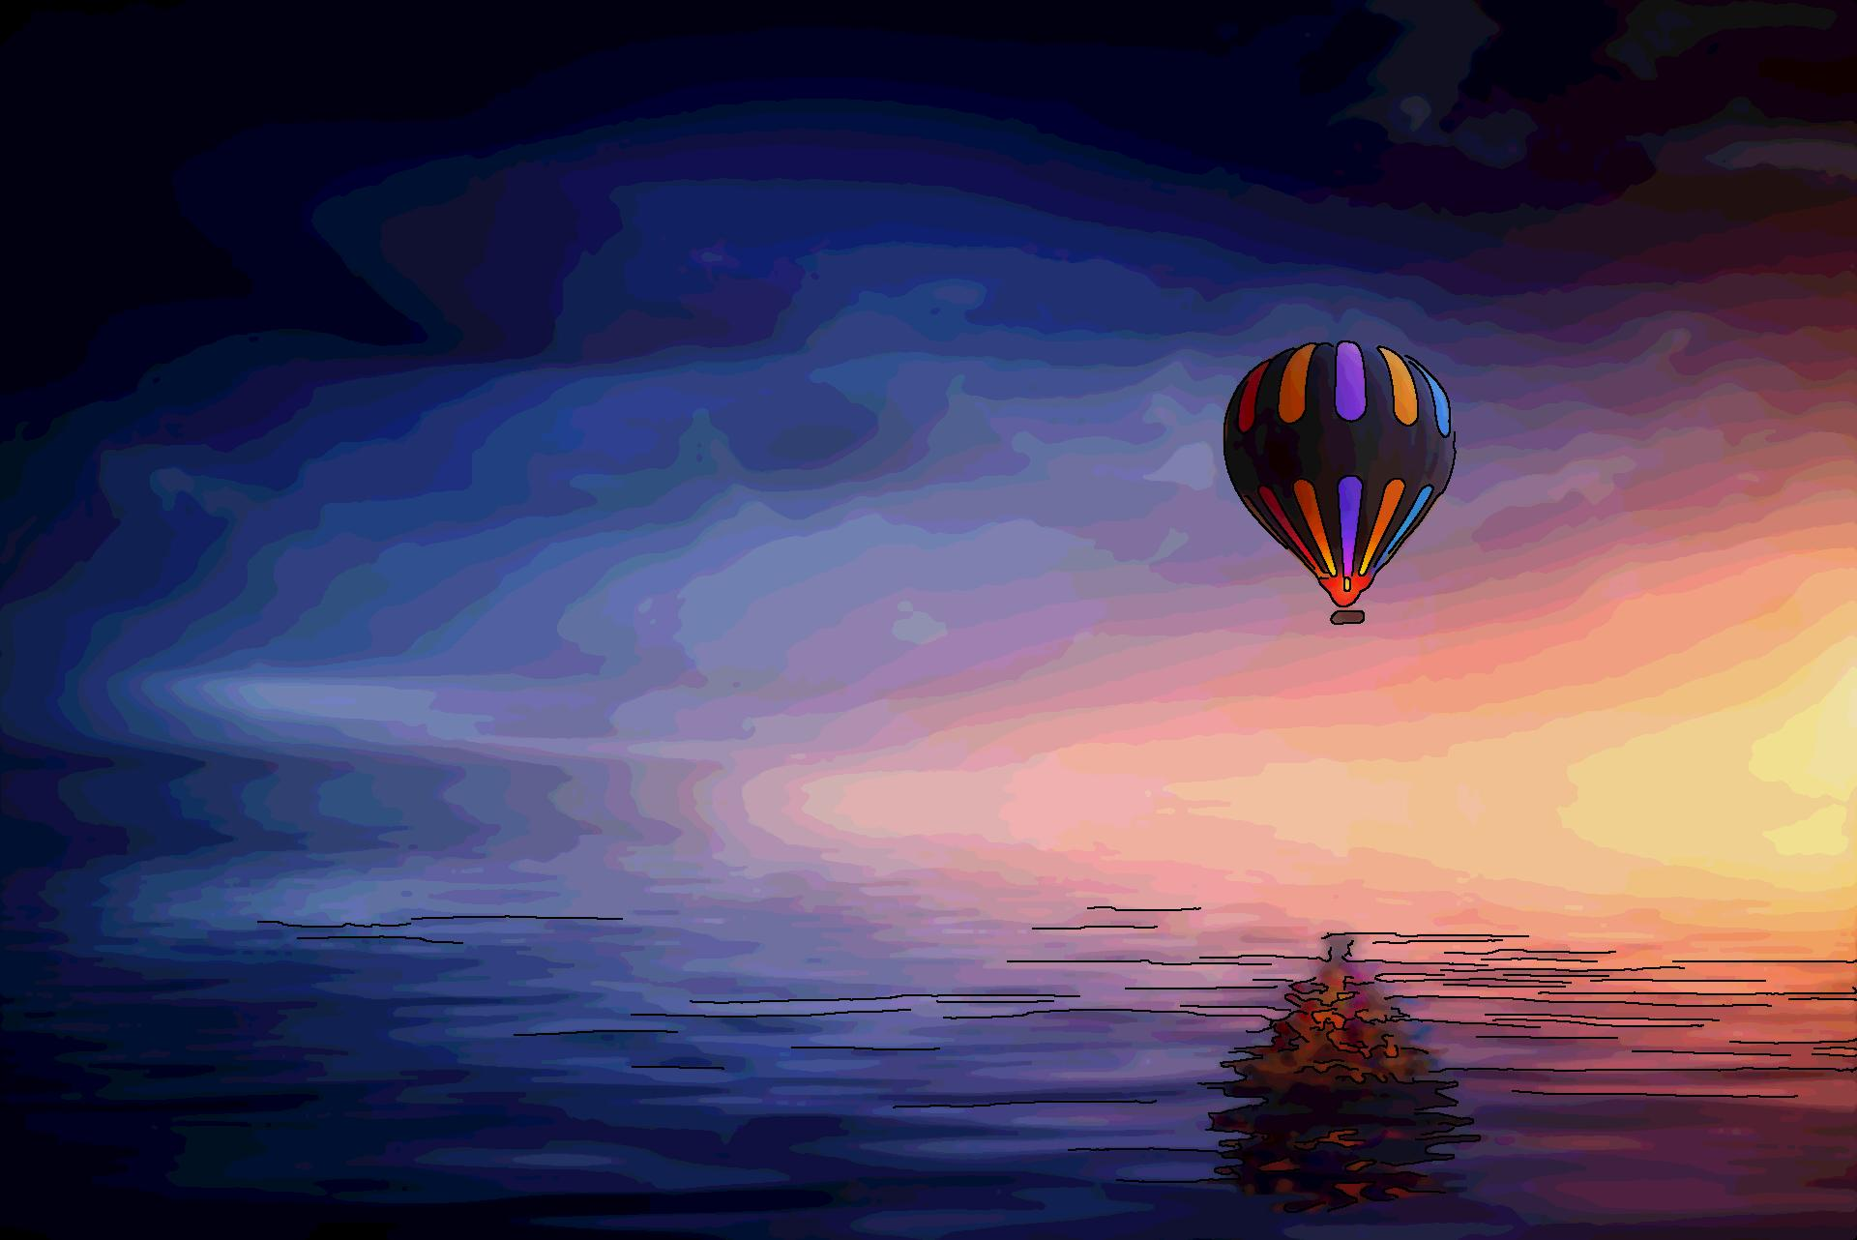

Slide 25
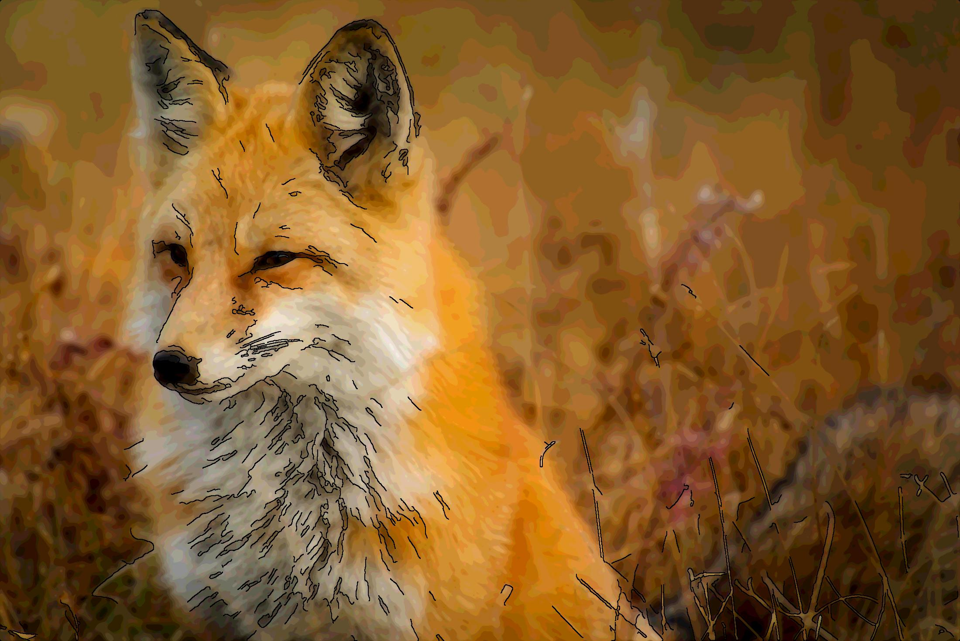

Slide 26
REFERÊNCIAS
Dade, Kevin, Toonify: Cartoon photo effect aplicattion. Stanford, EUA: Department of Eletrical Engineering, Stanford University.
M.Nagao and T. Matsuyama. Edge preserving smoothing. CGIP, 9:294-407, 1979.
Porikli, Fatih Murat. “Constant time O(1) bilateral filtering.” 2008 IEEE Conference on Computer Vision and Pattern Recognition (2008): 1-8.

